Slide 1


Apprendre le métier de Trader
6 avril 2021
Compréhension, acquisition, connaissance.
Par Eric Lefort
avec la collaboration de

Slide 2
Le trading est un métier
Le trading est un métier. Il ne se limite pas aux recettes de cuisines mélangeant juste les ingrédients « Quand acheter », « Quand vendre », « Quels outils accessoires utiliser lors du trade ».
Comme tout métier l’apprentissage du trading nécessite la connaissance et la compréhension de règles de sécurité et de protocoles d’intervention. Ce webinaire vous indiquera les points essentiels à retenir et surtout vous expliquera comment les comprendre et les interpréter.
Comme tout métier l’apprentissage du trading nécessite du temps et l’acquisition d’expérience. On ne s’improvise pas trader du jour au lendemain, ni même en 30 jours de formation. Ce webinaire traitera des étapes d’apprentissage à respecter avant de se lancer et après s’être lancé.
Comme tout métier le trading demande la connaissance des outils que l’on utilisera et la compréhension de l’environnement dans lequel les utiliser. Quelle(s) que soit la (les) méthode(s) que vous pratiquerez vous devez savoir ce que vous faites, dans quel cas le faire et ne le faire que dans un environnement favorable. Ce webinaire vous montrera quelques exemples de setups en reliant ceux-ci à des structures de marché compréhensibles.

Slide 3
Comportements usuels et objectifs
Mettre un stop loss permettant une perte acceptable sur le capital.
Laisser courir les gains et limiter les pertes.
Avoir un rapport gain potentiel/risque élevé.
Avoir un fort pourcentage de trades gagnants.
Pas vendu pas perdu, moyenner à la baisse.

Slide 4
Pas vendu pas perdu
Un investisseur achète l’action A pour 10000€.
Il perd 50%. Sa ligne vaut donc 5000€.
Il achète l’action B pour 10000€.
Quelques temps plus tard le marché a remonté de 35%.
Il vend l’action A pour 6750€, soit une perte de 3250€.
Il vend l’action B pour 13500€, soit un gain de 3500€.
L’investisseur est globalement gagnant car le marché a remonté. Il a cependant subi une perte définitive de 32,50% sur l’action A.

Slide 5
Pas vendu pas perdu, moyenne en baisse
Un investisseur surveille l’action A.
L’action perd 50%.
Il achète l’action A pour 10000€.
Quelques temps plus tard le marché a remonté de 35%.
Il vend l’action A pour 13500€, soit un gain de 3500€.
L’investisseur est gagnant car le marché a remonté.
Son gain définitif.
S’il n’avait pas vendu son gain ne serait que potentiel:
Pas vendu, pas gagné !

Slide 6
Pas vendu pas perdu, moyenne en baisse
Un investisseur achète l’action A pour 10000€.
Il perd 50%. Sa ligne vaut donc 5000€.
Il rachète l’action A pour 10000€.
Quelques temps plus tard le marché a remonté de 35%.
Il vend l’action A pour 20250€, soit une gain de 250€.
L’investisseur est globalement gagnant car le marché a remonté. Il est gagnant car :
- La perte sur son premier achat a été de 3250€
- Le gain sur son deuxième achat a été de 3500€.
Il subit cependant une perte définitive de 32,50% sur le premier achat.

Slide 7
Pas vendu pas perdu, moyenne en baisse ?
Une perte ne disparait pas,
même si elle est compensée par un gain.
Que ce soit sur la même action ou sur une action différente ne change rien.
C’est pourquoi moyenner en baisse est une pure illusion.

Slide 8
Mettre un stop loss permettant une perte acceptable sur le capital.
Il est souvent admis que limiter sa perte à 1% du capital est correct pour un bon money-management.
Imaginons une mauvaise série de trades composée globalement de 6 gagnants et de 36 perdants (1 gain - 5 pertes – 1 gain -6 pertes …), sachant que lorsqu’on gagne on gagne 2%. Le résultat sera donc de 12 unités gagnantes et de 36 unités perdantes, soit 24 unités perdantes, soit 24% de perte.
Une telle perte sur capital est très difficilement supportable.
Hormis une forte diminution de la perte admissible par trade (par exemple 0,50% au lieu de 1%) deux actions paraissent nécessaires:
- Augmenter le pourcentage de trades gagnants
- Augmenter le rapport gain/risque (objectif/stop)

Slide 9
Augmenter le rapport gain/risque
En rapprochant le stop (diminuer le risque).
Ou en éloignant l’objectif (augmenter le gain).
Prenons l’exemple d’un système basé sur la cassure haussière Mogalef.
Le stop est fixé à 2 ATR (average true range, une expression de la volatilité).
L’objectif est situé à 3 ATR.

Slide 10
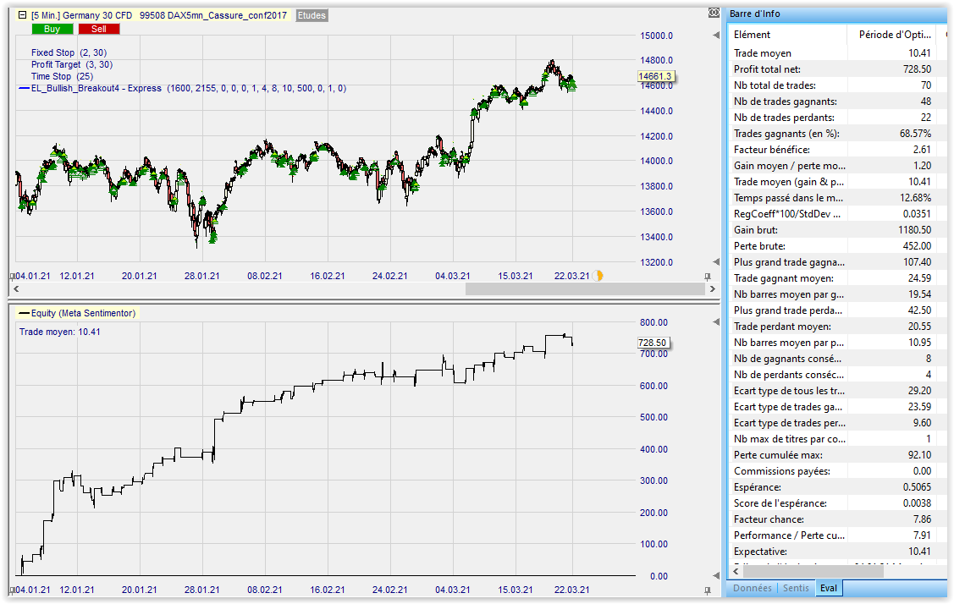
EXEMPLE SUR NANO

Slide 11
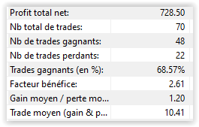
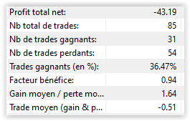
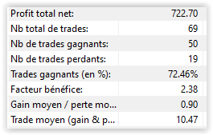
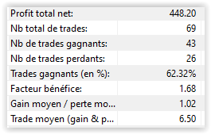
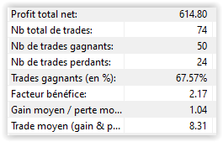
A l’origine : % de gain, perte moyenne et gain moyen
En rapprochant le stop (1) En éloignant le stop (3)
En éloignant l’objectif (5) En rapprochant l’objectif (2)

Slide 12
Conclusions :
Rapprocher le stop augmente le nombre de pertes tout en diminuant la taille de ces pertes.
Eloigner le stop augmente le nombre de gains mais augmente aussi la taille de chaque perte.
Eloigner l’objectif diminue le nombre de gains tout en augmentant la taille des gains.
Rapprocher l’objectif peut augmenter le nombre de gains mais diminue leur taille.
Notre action envisagée (augmenter le rapport gain/risque) est donc à l’opposé de notre autre objectif, augmenter le nombre de gains.

Slide 13
Avoir un rapport gain potentiel/risque élevé.
Avoir un fort pourcentage de trades gagnants.
Ces deux objectifs sont contradictoires. Il faut chercher un point d’équilibre intéressant où le niveau des pertes et le niveau des gains permettent un trading gagnant. Malheureusement ce point d’équilibre ne sera que rarement stable. Les chances, une fois passée la période d’étude, que le système perde quand même sont grandes.
La seule façon de passer en système gagnant est d’agir sur autre chose que l’objectif ou le gain, par exemple d’ajouter un filtre, de trier les trades de manière à éliminer un fort % de perdants (et un petit % de gagnants).

Slide 14
Laisser courir les gains et limiter les pertes
Interprétation usuelle:
Quand on est en position il faut limiter les pertes avec un stop et laisser courir les gains, c’est-à-dire ne pas donner d’objectif et sortir uniquement quand le marché se retourne.
Inconvénient: comment déterminer que le marché de retourne?
Plusieurs méthodes sont possibles, entre autres:
- Utiliser un indicateur de tendance (moyenne mobile, MACD, RET90, Mogalef Trend Filter …) et sortir quand la tendance suivie se retourne ou donne des signes de faiblesse.
- Utiliser un stop suiveur.

Slide 15
Laisser courir les gains et limiter les pertes
Ces indicateurs présentent tous une même construction: ils reposent sur un rythme de marché calculé sur une longueur de temps fixe. Ils comptent donc sur une pente de progression calculée sur un nombre fixe de bougies.
Or le marché ne présente pas forcément la même rapidité de progression pour tous les mouvements.
Ceci implique donc de choisir une pente de filtre « moyenne » qui donne de relativement bons résultats.
Hélas rien ne garantit que la valeur de l’interval de temps choisie pour le calcul de l’indicateur soit pérenne. En pratique la valeur choisie peut être profitable pour un temps, mais viendra fatalement le moment où le marché changera de rythme.
Exemple : macd(12,26,9), moyenne mobile 50, …

Slide 16
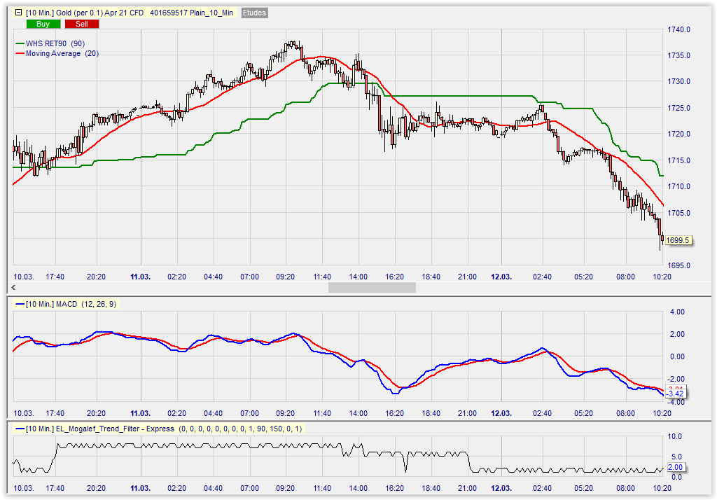
Laisser courir les gains et limiter les pertes

Slide 17
Laisser courir les gains et limiter les pertes
Il existe une autre interprétation particulièrement utile en intraday, très souvent oubliée et qui concerne la succession de plusieurs trades:
Continuer à trader tant que les trades gagnants dominent, arrêter quand un nombre fixe de trades perdants est atteint.
On continue à trader tant que les trades sont gagnants, quel que soit leur nombre, et on arrête de trader quand on a fait (par exemple)son troisième trade perdant.
Cette méthode permet de rester dans le marché tant que la méthode utilisée rapporte, et de ne plus trader si elle ne rapporte pas. On aura alors d’un jour à l’autre des séries de type:
- 1P-1G-1P-1P stop
- 1P-1G-1G-1G-1G-1P-1G-1G-1G-1P Stop

Slide 18
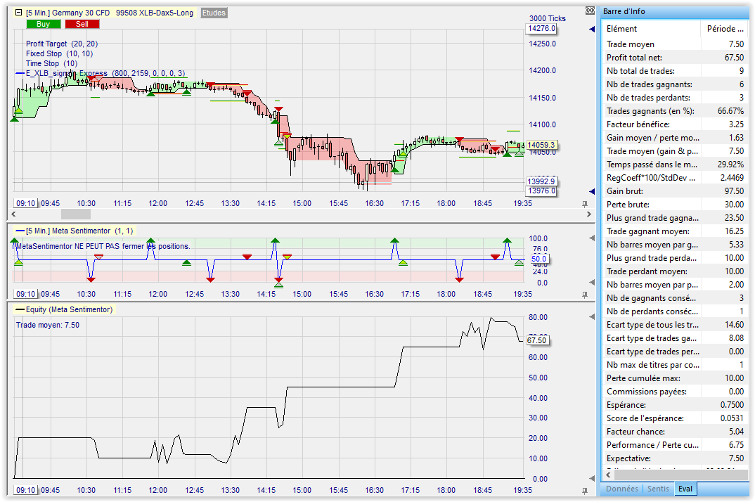
Laisser courir les gains et limiter les pertes

Slide 19
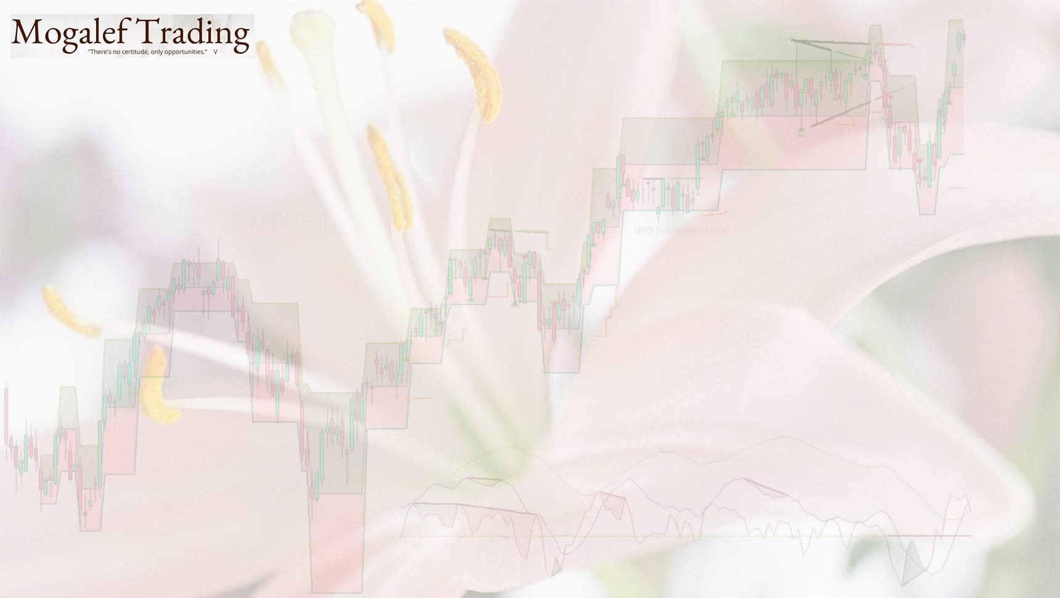
Le mental
Le trader rencontre deux problèmes:
- Accepter la perte.
- Gérer l’incertitude.
Il n’y a pas de certitude dans le trading, seulement des opportunités.
Malheureusement le cerveau humain déteste l’incertitude. Le trader va donc chercher des certitudes dans des méthodes présentant des cadres fixes et censées fonctionner éternellement. Les vendeurs de formation en profitent, pas les traders.
La perte est ressentie comme une douleur. Pour éviter cette douleur le trader aura tendance à ne pas admettre la perte (en éloignant son stop par exemple) ou à oublier ses pertes et ne se souvenir que de ses gains. Comportement suicidaire car on n’apprend que de ses pertes, très peu de ses gains.

Slide 20
Le mental
Si vous voulez devenir trader gagnant vous devez donc avant tout:
Vous astreindre à passer plus de temps à analyser vos pertes. Ce sont elles qui vous apprendront à améliorer vos performances.
Essayer d’admettre l’incertitude des marchés et donc l’incertitude de chaque trade et vous en accommoder. Il s’agit ici d’un effort contre nature énorme, très difficile à maintenir car on doit se surveiller en permanence pour ne pas rebasculer dans la recherche et dans la croyance en des certitudes.

Slide 21
La compréhension des flux de marché
Si ça monte c’est qu’il y a plus d’acheteurs que de vendeurs.
Si ça descend c’est qu’il y a plus de vendeurs que d’acheteurs.
Et alors? Ces affirmations ne vous apportent rien, ni sur le pourquoi de ces déséquilibres, ni sur la compréhension des mécanismes de marché, l’évaluation de l’état du marché ou la force des flux actuels et à venir.
Le plus efficace est de séparer les groupes principaux pour appréhender les variations de leur force.

Slide 22
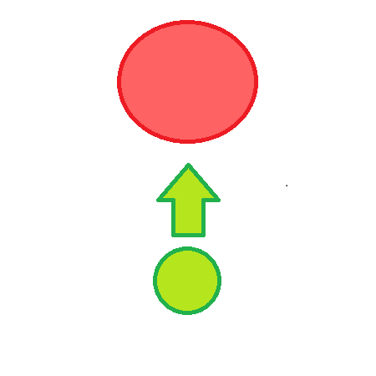
Les supports et résistances
Un mouvement rencontre un groupe statique attendant un niveau des cours pour se positionner.

Slide 23
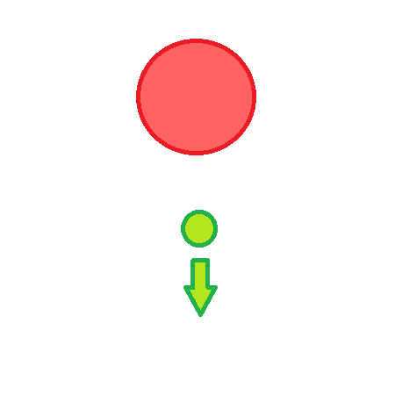
Les supports et résistances
Le groupe en mouvement n’est pas assez grand et s’épuise contre le groupe statique qui le fait reculer.

Slide 24
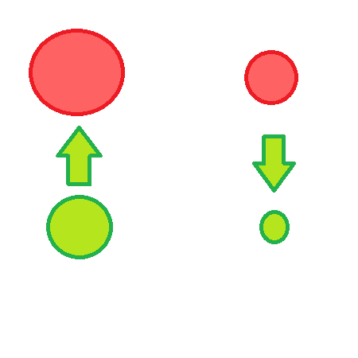
Les supports et résistances
Plus tard le groupe en mouvement se reconstitue et va de nouveau au contact du groupe statique. Bien que moins important que la première fois, le groupe statique surpasse encore en nombre le groupe en mouvement. Ce dernier s’épuise et les cours reculent.

Slide 25
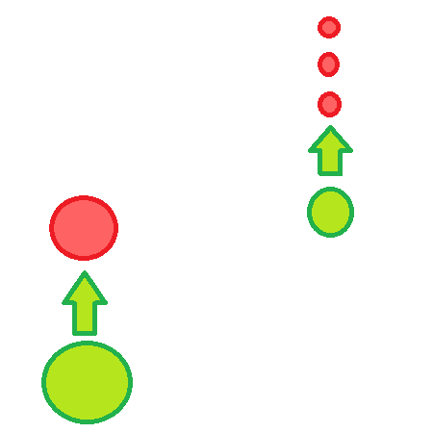
Les supports et résistances
Le groupe en mouvement se reconstitue et revient au contact du groupe statique. Beaucoup moins important ce dernier ne satisfait pas tous les intervenants du groupe en mouvement qui est contraint d’aller chercher des échanges au-delà. La résistance a cédé.

Slide 26
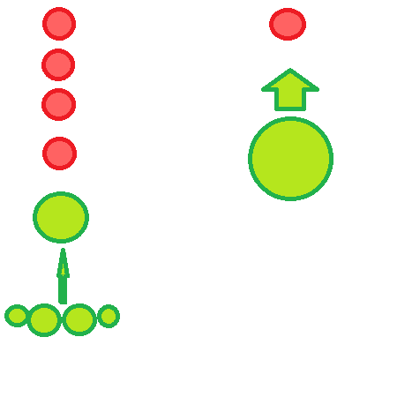
Les supports et résistances
Certains intervenants de l’ancien groupe statique craignent d’avoir eu tort dans leur choix de position et abandonnent celle-ci, consolidant le mouvement de passage de résistance.

Slide 27
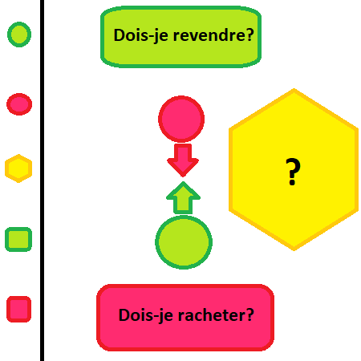
Les groupes d’intervenant
Le groupe acheteur
Le groupe vendeur
Le groupe indécis
Le groupe déjà en position acheteuse
C’est un renfort potentiel pour le groupe vendeur.
Le groupe déjà en position vendeuse
C’est un renfort potentiel pour le groupe acheteur.

Slide 28
Les deux flux principaux
Marché

Slide 29
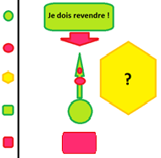
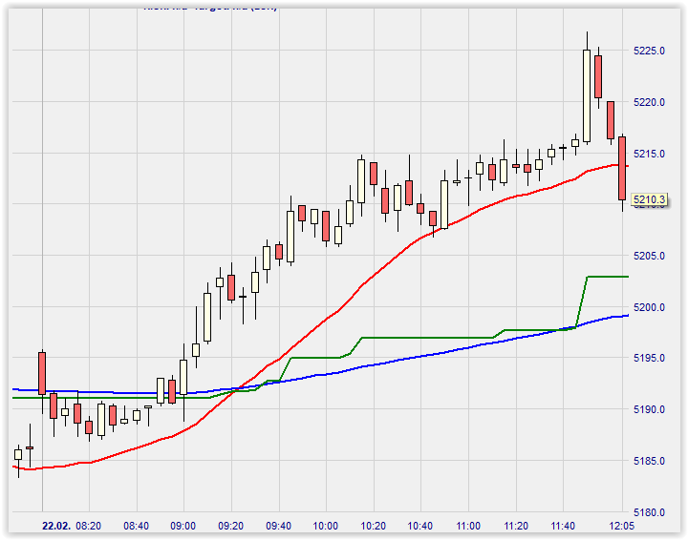
Les accélérations
Les accélérations de tendance traduisent souvent un déséquilibre trop fort entre le groupe acheteur et le groupe vendeur. Le mouvement accélère car il n’y a plus de contrepartie.
Le déplacement rapide des cours entraine un désir de prise de bénéfice par le groupe déjà en position qui est fortement gagnant.
Le mouvement s’arrête alors. L’inversion s’accentue au fur et à mesure que les intervenants du groupe des gagnants voient leur plus value fondre.
Un retour vers le niveau maximum deviendrait une aubaine pour ceux qui n’ont pas pris leur bénéfice : cette zone devient résistance.

Slide 30
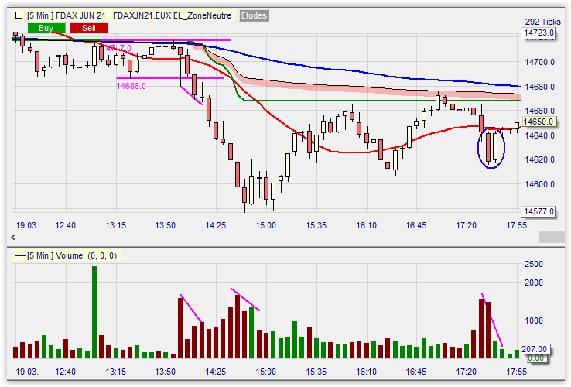
Structure et volumes

Slide 31
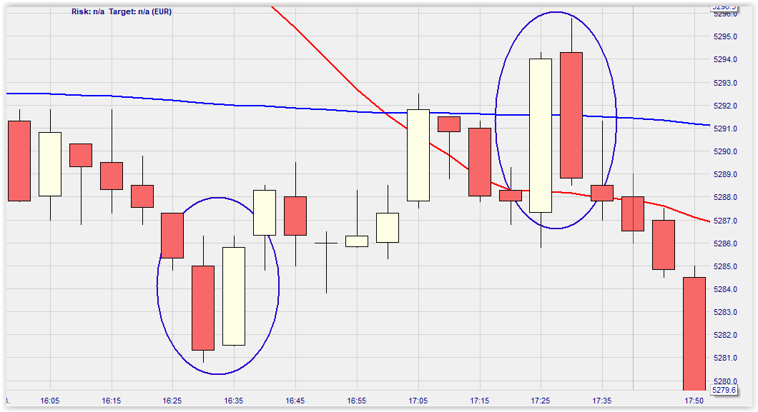
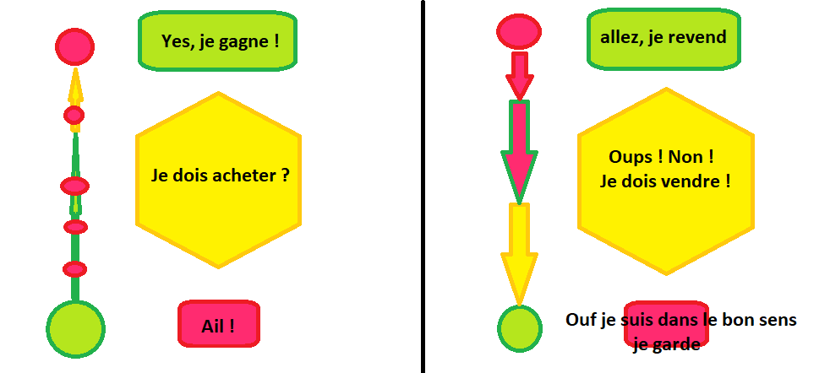
Les Action-réaction
Après une accélération ou après une tentative de départ, une forte réaction en sens inverse ramène les cours près de leur point de départ.

Slide 32
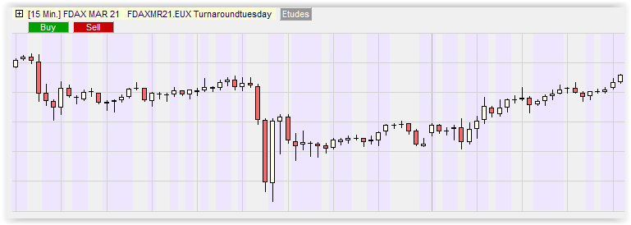
L’action-réaction marquent ici un fort support.
Le milieu de l’action-réaction en est souvent la valeur.

Slide 33
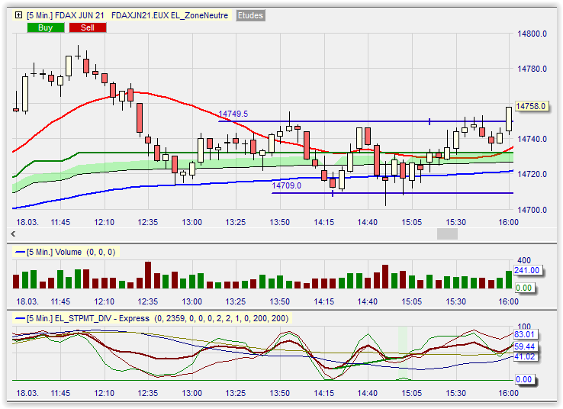

Slide 34
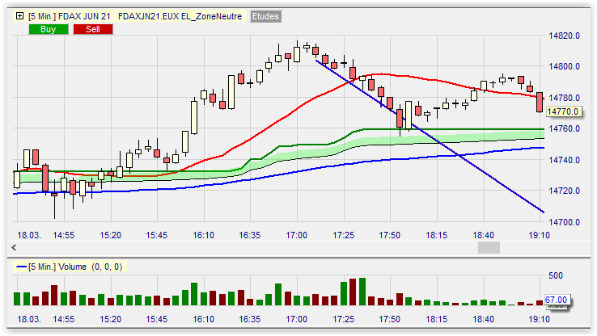
Accélération du mouvement, puis contre avec volumes plus faibles.
Le groupe des vendeurs potentiels s’épuise,.

Slide 35
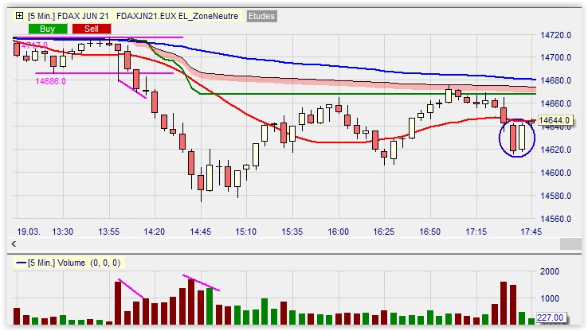
Les faibles volume de contre indique l’affaiblissement des vendeurs potentiels sur ce niveau : c’est une zone de support.

Slide 36
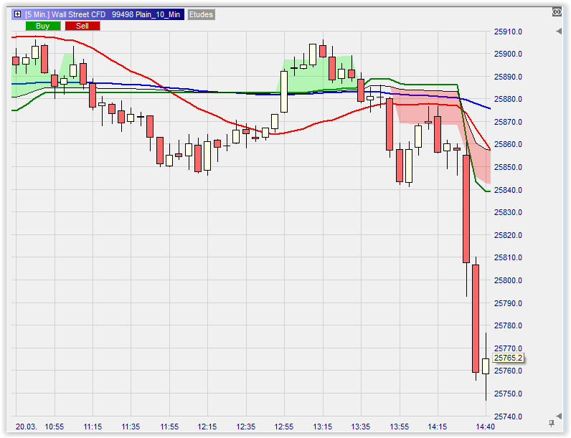
Les acheteurs potentiels ne sont pas assez pour passer le milieu du range, donc moins puissants pour tenir le support. En achetant ils alimentent le groupe des vendeurs potentiels

Slide 37
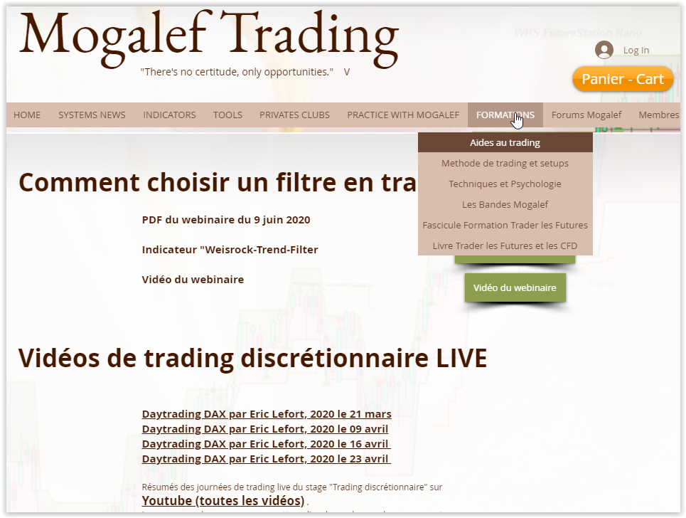
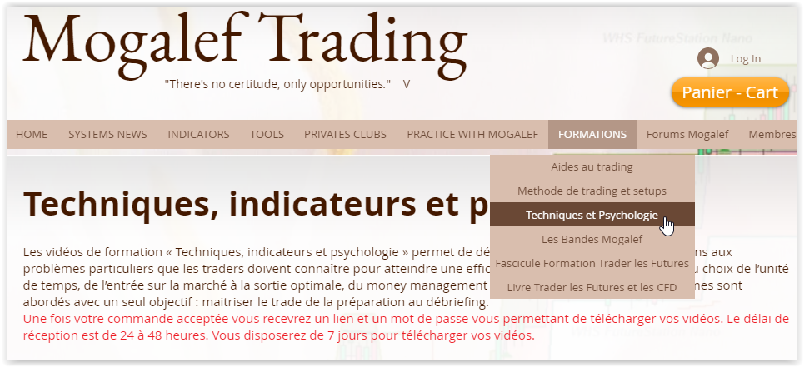
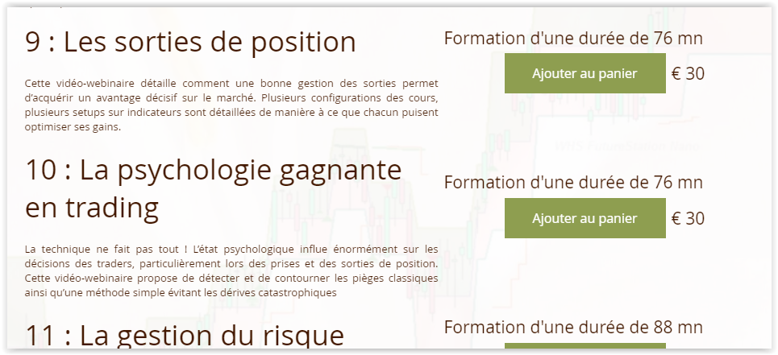
Les étapes de l’apprentissage
Interprétation des cours
Reconnaissance de signaux d’entrée
Connaissance des structures de sortie et du suivi de trade
Connaissance et compréhension des indicateurs qu’on veut utiliser
Entrainement en paper
Analyse de tous les trades
Entrainement en réel petites positions
Acquisition de la structure mentale du trader
Analyse systématique et permanente des trades perdants
Recherche d’amélioration des signaux, des contextes et de la gestion de trade
Entrainement en réel positions moyennes
Acquisition de la structure mentale du trader
Revue des éléments techniques d’intervention
Recherche permanente d’amélioration technique et de discipline mentale
Réel, positions de taille adaptée à un money-management sécurisé
Maintien des acquis par du trading sans interruption trop longue.
En cas de problème ou de retour après une interruption, reprendre avec de petites positions
Recherche permanente d’amélioration sans oublier aucun des acquis.
Ne jamais adopter en réel indicateurs ou techniques de trading sans les avoir vérifiées et testées, c’est-à-dire ne jamais rien croire sur parole.

